Slide 1
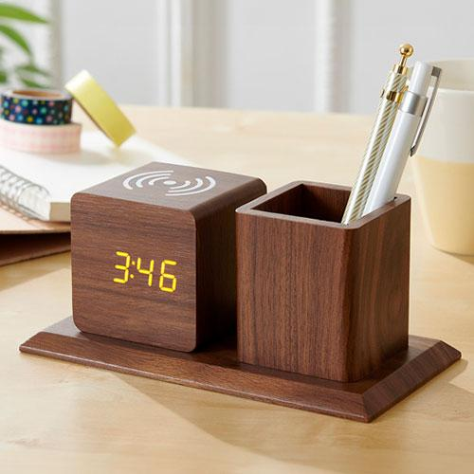
【提案書】
ペンホルダー付ワイヤレス充電クロック ダイス
温かみのある木製風のデザインがおしゃれなペン立てとデジタルクロック。デジタルクロックの上部ではスマホのワイヤレス充電も可能で、見た目以上に機能的。記念用等にもおすすめです。
特徴
納期
納期スペース
仕様
素材 : MDF
サイズ : W180 x D95 x H80 mm
重量 : 332g
付属品 : 本体x1、USB TYPE-Aｺｰﾄﾞ 機能：ワイヤレス充電、時計、アラーム3種、カレンダー、温度計、音センサー、表示輝度調整、節電モード、ペン立て、時計部マグネット内蔵
お見積
お見積りスペース

